Slide 1
স্বাগতম

Slide 2
শিক্ষক পরিচিতি
মোঃ রাকিবুল হাসান
সহকারী শিক্ষক বিজ্ঞান
আমলাসদরপুর মাধ্যমিক বিদ্যালয়
মিরপুর, কুষ্টিয়া।
শ্রেণি : ৬ষ্ঠ
বিষয়: বিজ্ঞান
পাঠ: মিশ্রন ও দ্রবন

Slide 3
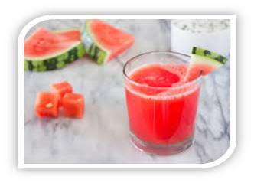
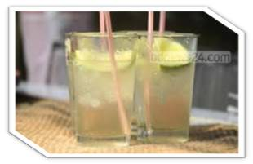
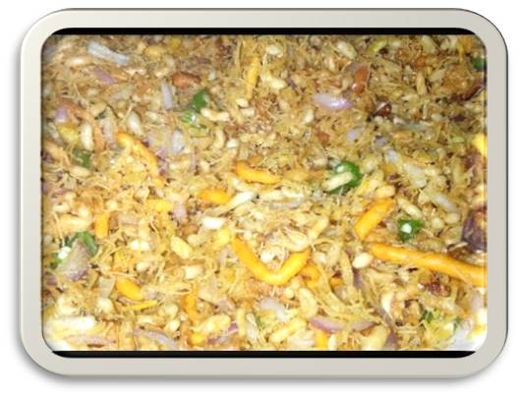
অনারসের শরবত
লেবুর শরবত
ঝালমুড়ি
ছবিতে কী দেখা যায়

Slide 4
আজকের পাঠ
মিশ্রন ও দ্রবন

Slide 5
শিখনফল
১। মিশ্রন ও দ্রবন কী বলতে পারবে।
২। মিশ্রন ও দ্রবনের পার্থক্য নির্ণয় করতে পারবে।
৩। মিশ্রন ও দ্রবনের সম্পর্ক বর্ণনা করতে পারবে।

Slide 6
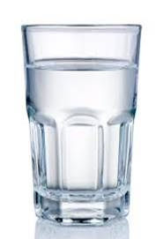
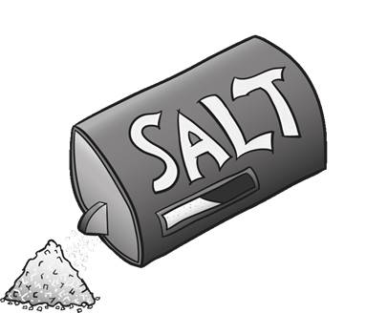
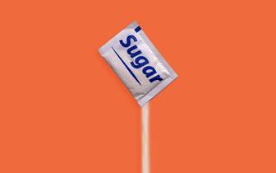
১ গ্লাস বিশুদ্ধ পানি
লবন
চিনি
স্যালাইন তৈরি

Slide 7
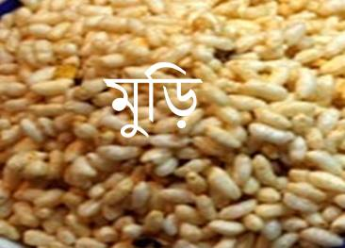
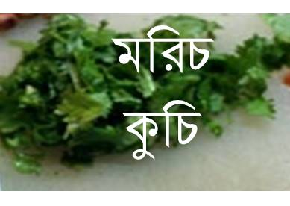
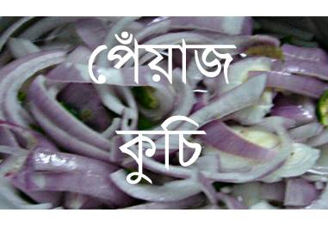
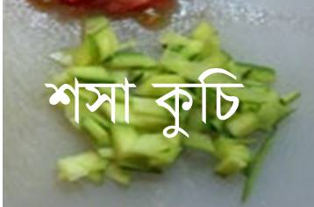
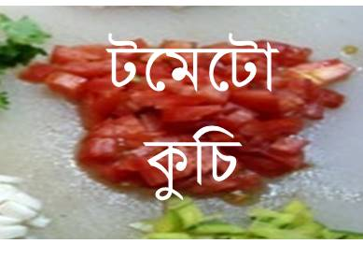
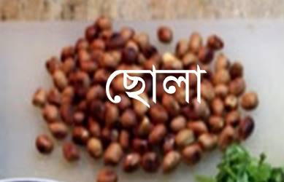
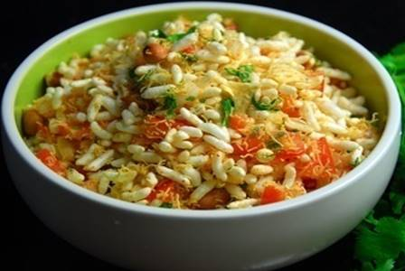

Slide 8
জোড়ায় কাজ
৩ মিনিট
মিশ্রন ও দ্রবন কাকে বলে উদাহরণ সহ বিশ্লেষণ কর ।

Slide 9
৫ মিনিট
মূল্যায়ণ
১। কোনটি সার্বজনিন দ্রাবক?
(ক) সয়াবিন (খ) কেরসিন
(গ) পেট্রোল (ঘ) পানি
২। চিনি মিশ্রিত শরবতে কোনটি দ্রব?
(ক) পানি (খ) চিনি
(গ) চিনি ও পানি (ঘ) কোনটিই নয়
৩। তরল দ্রবণ-
(ক) চিন+পানি (খ) লবণ+পানি
(গ) গুড়ো দুধ +পানি (ঘ) লেবুর রস+পানি

Slide 10
বাড়ির কাজ
দৈনন্দিন জীবনে ব্যবহৃত ভোগ্য পন্যের মধ্যে থেকে ৫ টি করে সমসত্ত্ব এবং অসমসত্ত্ব মিশ্রনের নাম লিখে আনবে।

Slide 11
ধন্যবাদ

